Slide 1

아름다운코딩 with 프로세싱.py
Typography

Slide 2
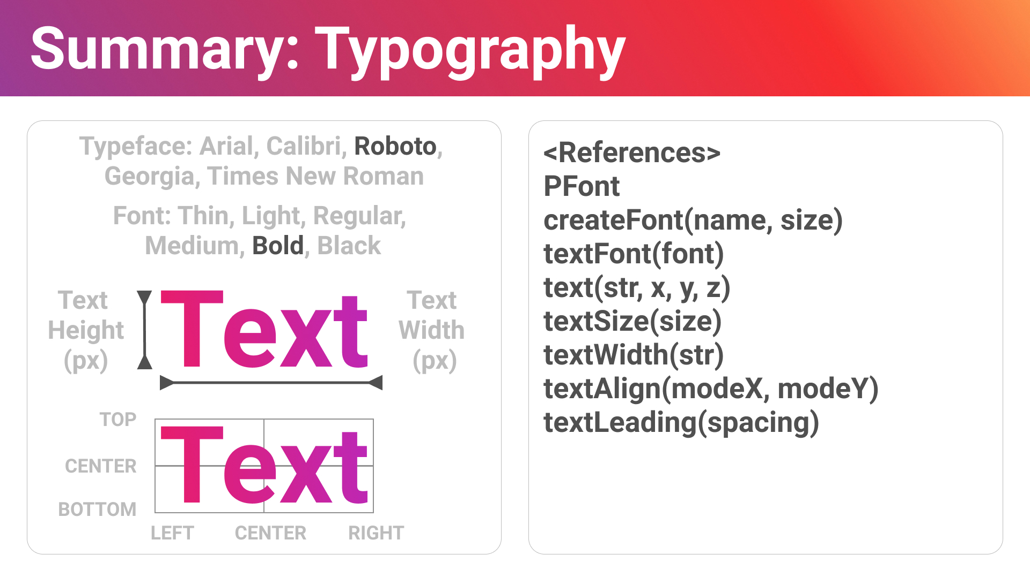

Slide 3
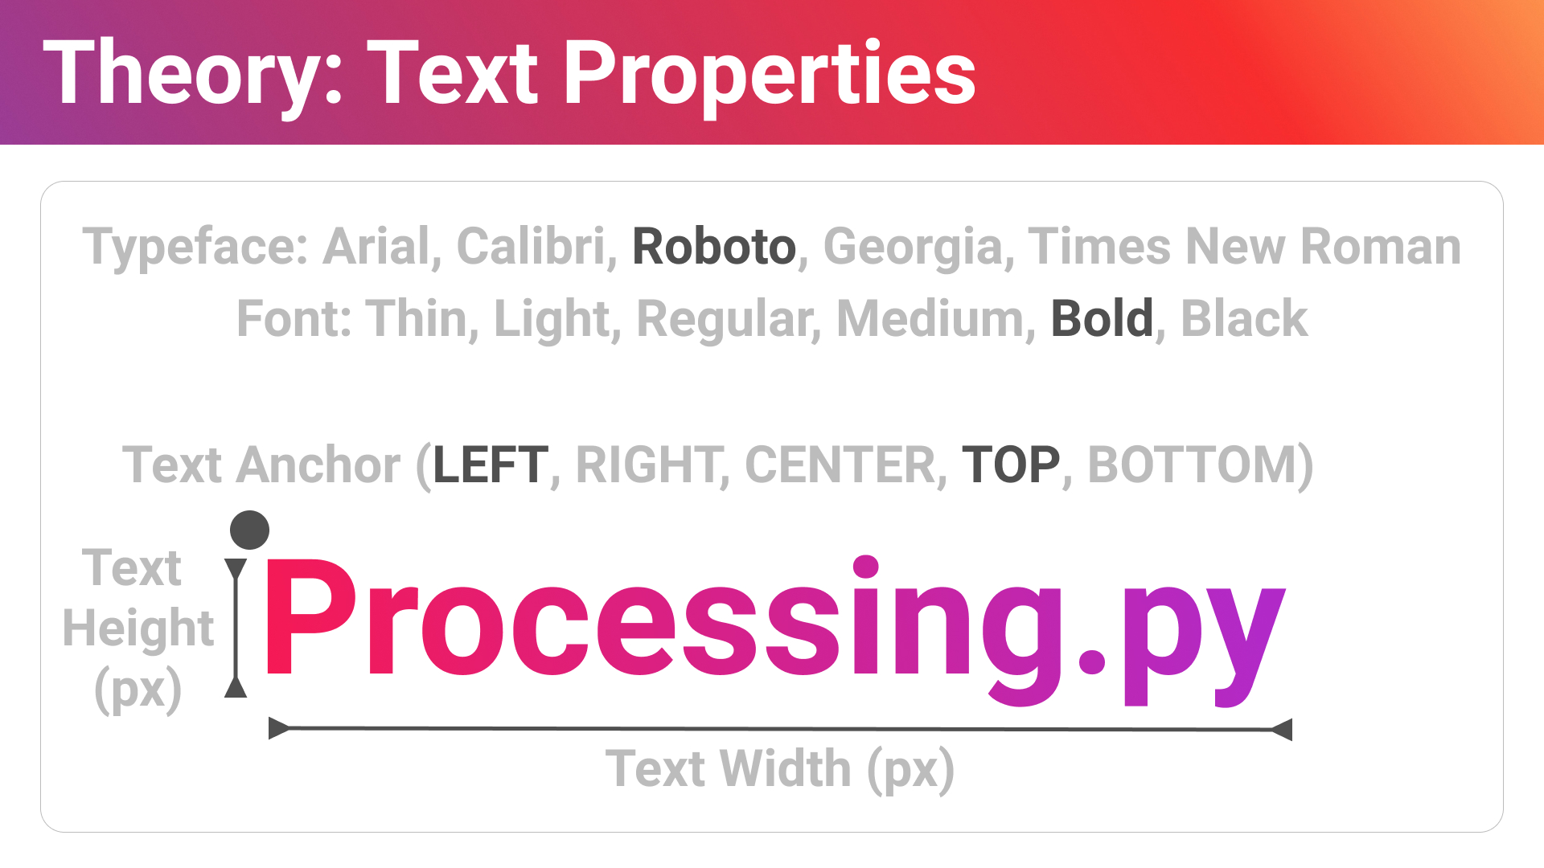

Slide 4
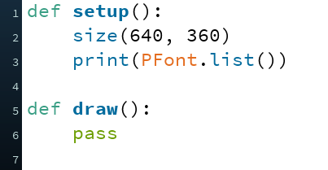
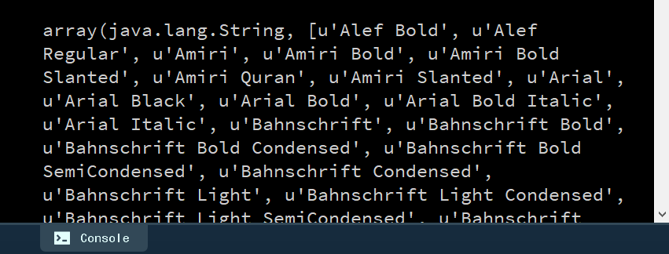
Reference: PFont
PFont는 프로세싱에서 사용 가능한 폰트 타입을 나타냅니다. PFont.list()를 통하여 컴퓨터에 이미 설치된 폰트들을 확인할 수 있습니다.
참고문헌: https://py.processing.org/reference/PFont.html

Slide 5
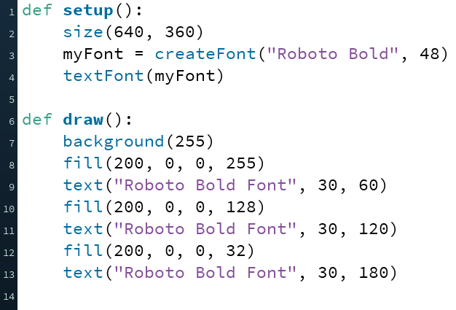
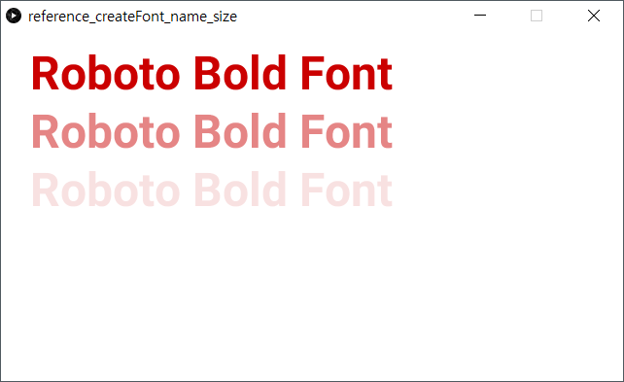
Reference: createFont(name, size)
createFont(폰트이름, 사이즈)는 컴퓨터에 설치된 폰트의 이름으로 프로세싱에서 사용할 수 있는 폰트를 만듭니다.
참고문헌: https://py.processing.org/reference/createFont.html

Slide 6
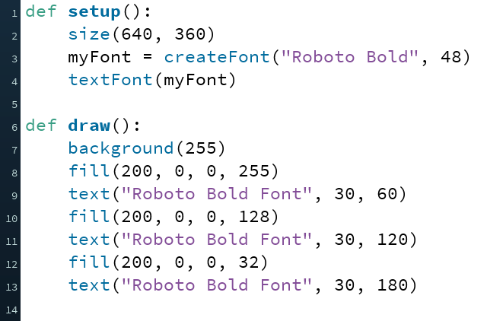
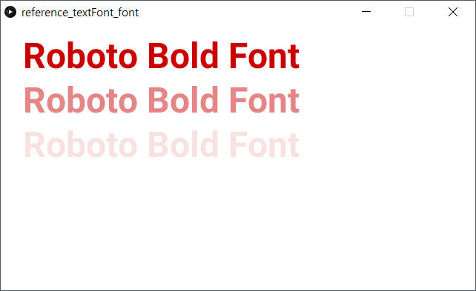
Reference: textFont(font)
textFont(Font)는 createFont()에서 만들어진 폰트를 이용해 프로세싱 캔버스에서 사용하도록 설정합니다.
참고문헌: https://py.processing.org/reference/textFont.html

Slide 7
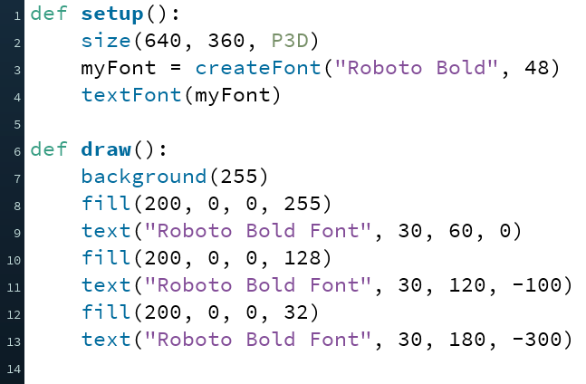
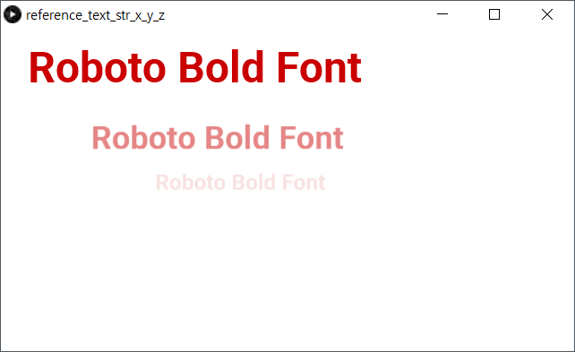
Reference: text(str, x, y, z)
text(String, 좌표X, 좌표Y, 좌표Z)는 주어진 텍스트(String)을 좌표 (X, Y, Z)에 그립니다. Z좌표를 이용하기 위해서는 size()함수에 세번째 파라미터로 “P3D”를 전달해야 하며 평소에는 Z좌표를 생략가능합니다.
참고문헌: https://py.processing.org/reference/text.html

Slide 8
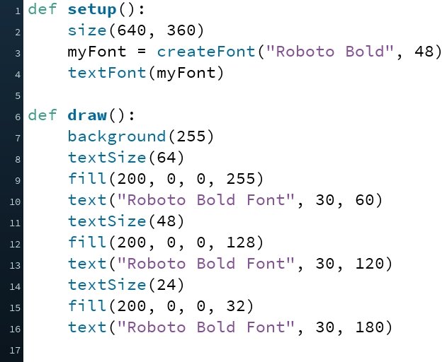
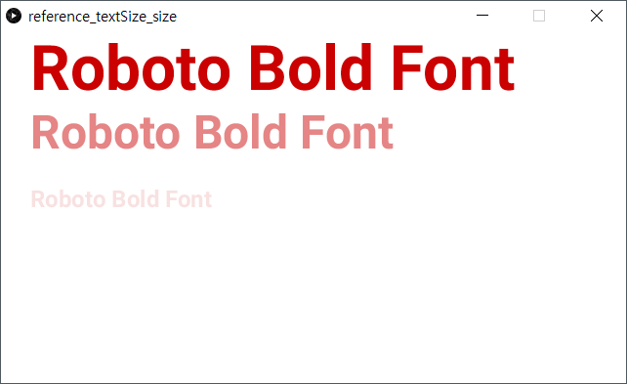
Reference: textSize(size)
textSize(Size)는 설정된 폰트의 크기를 주어진 사이즈로 변경합니다.
참고문헌: https://py.processing.org/reference/textSize.html

Slide 9
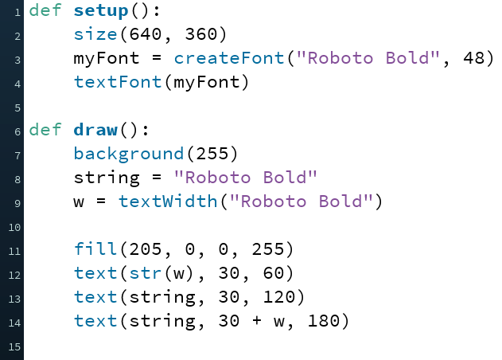
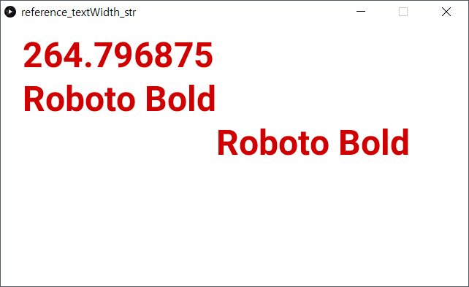
Reference: textWidth(str)
textWidth(String)는 주어진 String의 너비 픽셀의 수를 반환합니다. 텍스트를 일정 간격을 두고 배열하거나 하는 등의 텍스트 자체의 크기를 알아야 할 때 사용할 수 있습니다. 텍스트의 높이는 폰트사이즈입니다.
참고문헌: https://py.processing.org/reference/textWidth.html

Slide 10
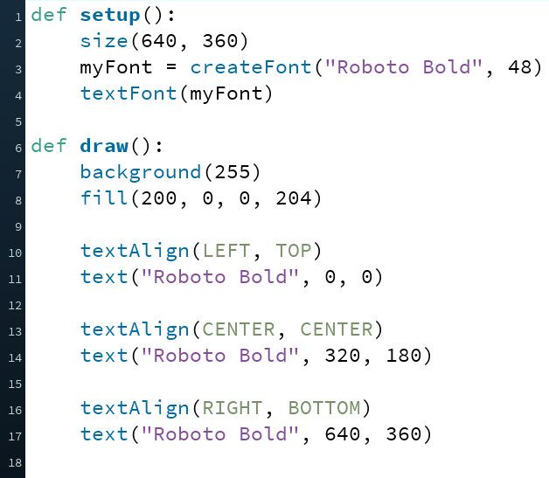
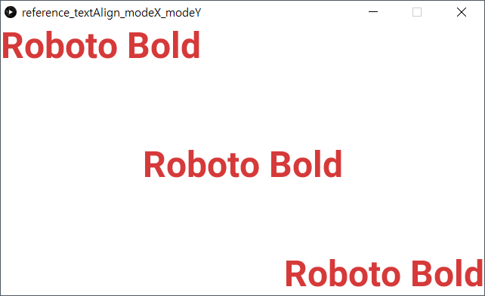
Reference: textAlign(modeX, modeY)
textAlign(X모드, Y모드)는 text()에서 사용되는 (X, Y) 좌표의 앵커 위치를 조정합니다. 텍스트가 박스 안에 들어있다고 생각할 때 가능한 앵커포인트는 9개입니다. 디폴트 값은 LEFT, BOTTOM입니다.
참고문헌: https://py.processing.org/reference/textLeading.html

Slide 11
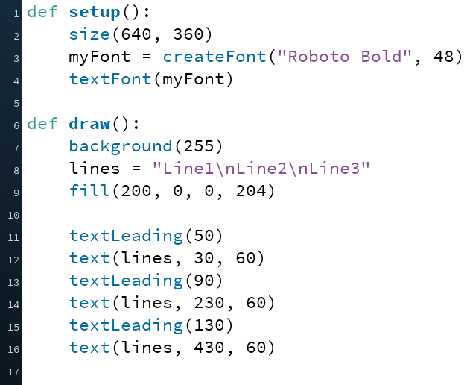
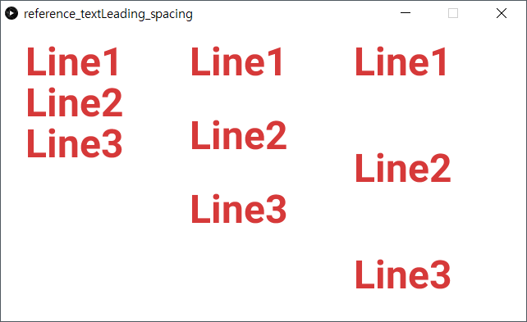
Reference: textLeading(spacing)
textLeading(픽셀거리)는 텍스트에 개행문자(엔터)가 있을 때 줄 간격을 설정합니다.
참고문헌: https://processing.org/reference/circle_.html

Slide 12
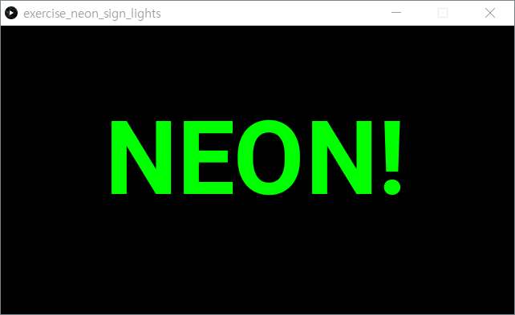
Exercise: Neon Sign Lights
번쩍이는 네온사인 라이트를 만들어보자!
왼쪽에서 오른쪽으로 움직이면서 깜박이는 네온사인 라이트입니다. 색상, 방향 등 다양한 방법으로 응용해보시기 바랍니다.

